Slide 1



ПЕРЕХОД НА 1С:ERP.
С ЧЕГО НАЧАТЬ?
ДОРОЖНАЯ КАРТА АВТОМАТИЗАЦИИ
Тел: +375 445 79-83-33 Почта: info@elitesoft.by Адрес: Республика Беларусь, г. Гомель, 246015, ул. Лепешинского, 9Б, 4-этаж
www.elitesoft.by

Slide 2



О ЧЕМ ПОГОВОРИМ
Как осуществить подготовку к запуску проекта автоматизации на базе 1С:ERP. Говорить будем прежде всего об организационных моментах внутри организации
Как правильно организовать процесс с учетом архитектуры 1С:ERP.
Бонусы

Slide 3

СТАРТ ПРОЕКТА.
С ЧЕГО НАЧАТЬ?

Slide 4

ТЕКУЩАЯ СИТУАЦИЯ
Частично внедрено 1С:УПП. Был проект, УПП работает, систему дорабатывали, запустили учетные контуры, но задачи оперативного управления и управления производством не решены.
Работает (древняя) самописная система. Развивать смысла не имеет и возможности нет. Высокие риски сопровождения.
Используется устаревшая система на базе 7.7. Задачи не решены и не могут быть решены, система большей частью самописная. Развивать смысла нет.
Частично внедрена западная система.

Slide 5

ПРЕДПОСЫЛКИ
Масштабирование бизнеса
Задачи эффективности
Смена руководства, управляющей компании
Провал предыдущего проекта
Реорганизация

Slide 6

ГЛАВНОЕ НАЧАТЬ
Разработать ТЗ самим
Заказать разработку ТЗ подрядчику
Описать процессы «как есть» и «как будет»
Поставить 1С:ERP и начать в ней работать
Сделайте нам как было в 1С:УПП, УТ, …
Запустить проект по технологии «большого взрыва», «быстрого результата», …

Slide 7

КЛЮЧИ К УСПЕХУ
Ясное целеполагание
Вовлеченность руководства
Удовлетворенность и управление ожиданиями
Проектная команда со стороны заказчика и исполнителя с необходимыми: квалификацией – опытом – отношением
Управление рисками
Концептуальное понимание системы 1C:ERP
Четкие границы проекта
Дорожная карта

Slide 8
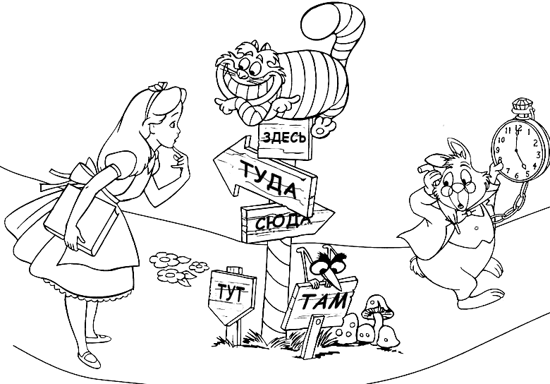
ЦЕЛЕПОЛАГАНИЕ
- Скажите, пожалуйста, куда мне отсюда идти?
- А куда ты хочешь попасть? — ответил Кот.
- Мне все равно… — сказала Алиса.
- Тогда все равно, куда и идти, — заметил Кот.

Slide 9

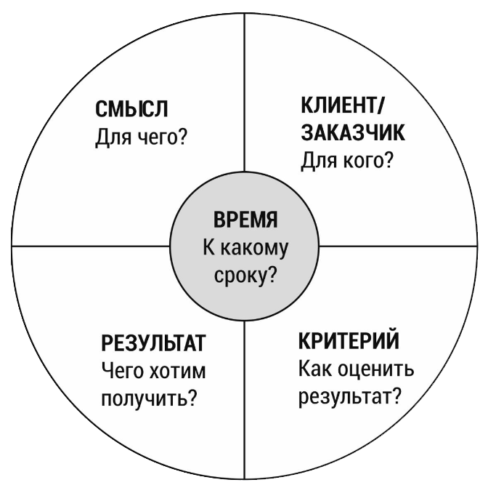
ЗАЧЕМ? ЦЕЛЕПОЛАГАНИЕ. ИНСТРУМЕНТ.

Slide 10


Смысл. Для чего?
Отгружать заказчикам продукцию в срок
Обеспечить прозрачность и управляемость при росте бизнеса после строительства завода
Прозрачность себестоимости
Заказчик. Для кого?
Клиенты
Менеджмент
Сотрудники
Партнеры и поставщики
Акционеры
Результат.
Что хотим получить?
Внедренная ERP система, решающая задачи бизнеса
Критерии. Как
оценивать результат?
Система позволяет мониторить сколько процентов продукции отгружается в срок (цель: 90%)
Оборачиваемость запасов на складе основных материалов составляет 30 дней
Система обеспечивает потребности бизнеса в прозрачности деятельности? Описать как померим.

Slide 11

ВАЖНО ПРО СМЫСЛ
Сформулируйте не более 3-х ключевых тезисов в разделе «Смысл»
Почему это важно? Чтобы не утратить ориентиры в процессе реализации ERP-проекта
Если смыслов получается больше – разделите их между очередями проекта, чтобы удерживать фокус в каждой очереди и обоснованно расставлять приоритеты

Slide 12

ВОВЛЕЧЕННОСТЬ РУКОВОДСТВА
Погрузитесь в контекст бизнеса и найдите главного заказчика
Найдите «боль» главного заказчика и ключевых влиятельных лиц
Узнайте задачи функциональных заказчиков
Работайте с ожиданиями
«Рисуйте картинку»
Инвестируйте в подготовку и планирование проекта
Проведите встречу по обсуждению ожиданий от проекта
Зафиксируйте итоги встречи

Slide 13
ПОВЕСТКА ВСТРЕЧИ ПО ОБСУЖДЕНИЮ ОЖИДАНИЙ
Что такое ERP системы?
Как ERP системы создают ценность?
Недостатки ERP
Как строится проект внедрения ERP систем
Цели проекта по внедрению ERP (если сформулированы)
Сбор ожиданий менеджмента от реализации ERP-проекта. Анкетирование (анкета)
Обсуждение ключевых ожиданий.

Slide 14
ФОРМУЛА УДОВЛЕТВОРЕННОСТИ
У = ВЦ - О
У - Удовлетворенность
ВЦ – Воспринимая Ценность
О - Ожидания

Slide 15

ПРОЕКТНАЯ КОМАНДА
Сформируйте команду управляющего комитета проекта; сформируйте видение с членами управляющего комитета
Включайте в диалог ключевых компетентных пользователей: замов, аналитиков, людей компетентных/влиятельных
В проектную команду вам нужны лучшие люди, т.к. проектные решения должны долго послужить вашему предприятию

Slide 16
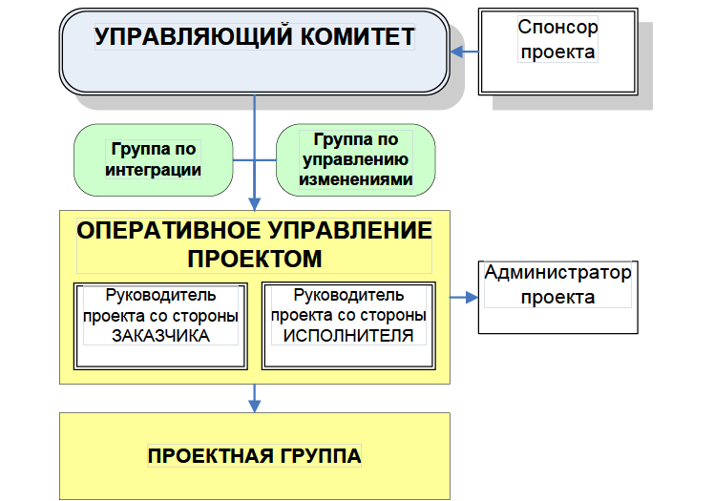
ПРИМЕР ОРГСТРУКТУРЫ ПРОЕКТА

Slide 17
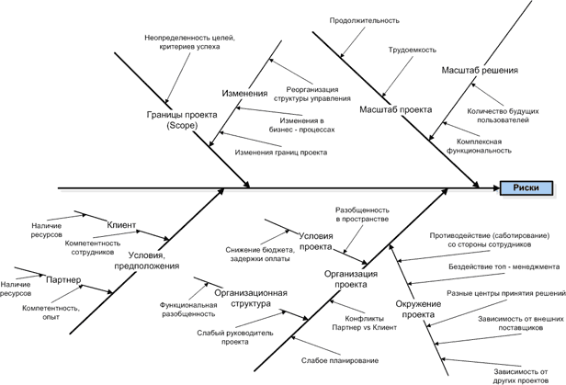
ПРОВЕДИТЕ ПЕРВИЧНЫЙ АНАЛИЗ РИСКОВ ПРОЕКТА

Slide 18
ПРИМЕР АНАЛИЗА РИСКОВ
Текущая ситуация
Риски
Отсутствие архитектуры перспективного решения.
Как следствие риск неверного инвестирования в отдельные локальные решения.
Отсутствие документированных процессов, а также их владельцев.
Отсутствие документации на текущую систему.
Высок риск, что функционал отдельных систем не будет соответствовать задачам бизнеса в целом.
Отсутствие владельцев процессов приведет к тому, что не будет возможности спроектировать процессы, или будут существенные временные задержки в утверждении данных процессов, а затем и в приемке разработанных решений.
Высокая операционная загрузка руководителя проекта со стороны Заказчика, что не позволит своевременно решать вопросы по проекту.
В результате риск срыва сроков и увеличения стоимости проекта.

Slide 19
КАК АРХИТЕКТУРА 1C:ERP
ВЛИЯЕТ НА ПРОЕКТ

Slide 20

КОНЦЕПЦИЯ ERP-РЕШЕНИЙ
ERP- система управления и только потом, система учета.
Единая система для большинства операций и бизнес-процессов предприятия.
Полная горизонтальная (все филиалы) и вертикальная (все функции и подразделения) интеграция в предприятие.
Финансы – важная компонента, но не единственная.
Финансы – следствие оперативного учета, учета операций реального мира.

Slide 21

1C:ERP VS 1C:УПП
В обоих решениях описывается экономическая модель предприятия.
В 1С:ERP вся хозяйственная деятельность отражается в рамках оперативного учета.
Сначала оперативное отражение деятельности предприятия – финансовый учет потом.

Slide 22

ОЖИДАНИЯ ОТ АВТОМАТИЗАЦИИ
Собрать требования/ожидания от системы
Четко и лаконично описать требования в документе (3-6 страниц максимум)
Согласовать документ внутри компании

Slide 23
ЦЕННОСТЬ ФОРМАЛИЗАЦИИ ОЖИДАНИЙ
Формируется понимание ожиданий и первое видение проекта
Становятся видны возможные противоречия между подразделениями и риски
Проясняется, есть ли заинтересованные лица и кадры для формирования команды
Заказчик сам определяется, а зачем ему система. Желательно в своих терминах, а не в терминах внедренца

Slide 24
КОНЦЕПТУАЛЬНОЕ ПОНИМАНИЕ СИСТЕМЫ 1C:ERP
ERP, а все ли одинаково и на 100% понимают, что за этим кроется?
В разных ERP системах задекларировано решение идентичных задач
НО! Методики и концепции разные!
Система 1С:ERP сложное и большое решение: более 2000 форм ввода, тысячи таблиц, несколько томов кратко написанной документации. Курс концепция решения длится 14 часов
Как наглядно продемонстрировать систему? Сквозной пример

Slide 25
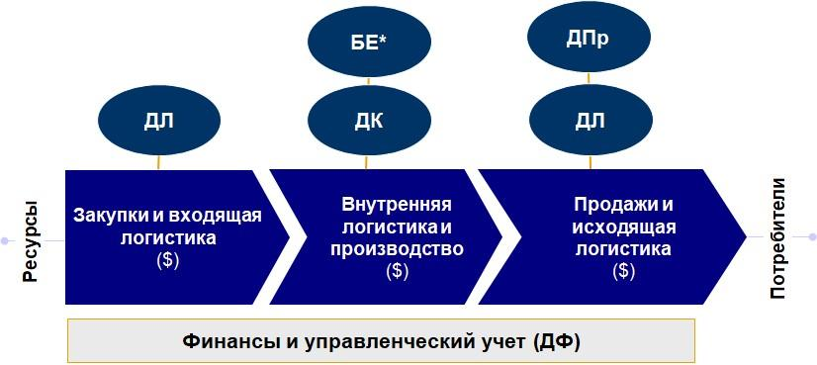
СКВОЗНОЙ ПРИМЕР. ЗАЧЕМ?
Главная цель: получить представление о главных блоках системы
Цепочка поставок: прохождение от приемки заказа клиента, до заказа поставщику
Оперативный учет на складах и в производстве
Расчет себестоимости
Обязательно на данных заказчика

Slide 26

ПОДГОТОВКА ДАННЫХ ДЛЯ СКВОЗНОГО ПРИМЕРА
Совместно обсуждаем задачу для сквозного примера (особенности процесса на предприятии)
Передаем формат предоставления данных, для подготовки сквозного примера
Разрабатываем пример в 1С:ERP на данных Заказчика
Проводим демонстрацию сквозного примера

Slide 27
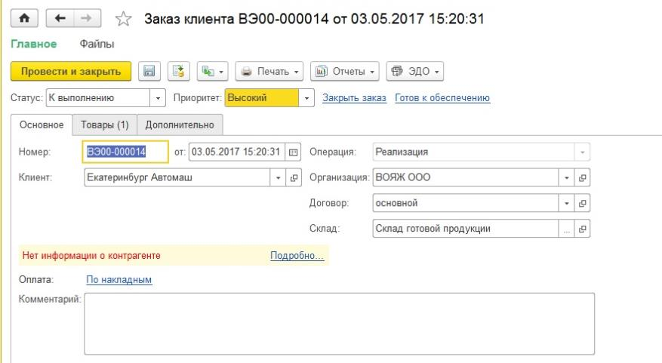
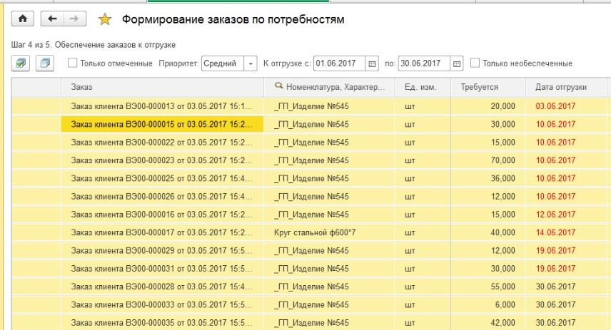
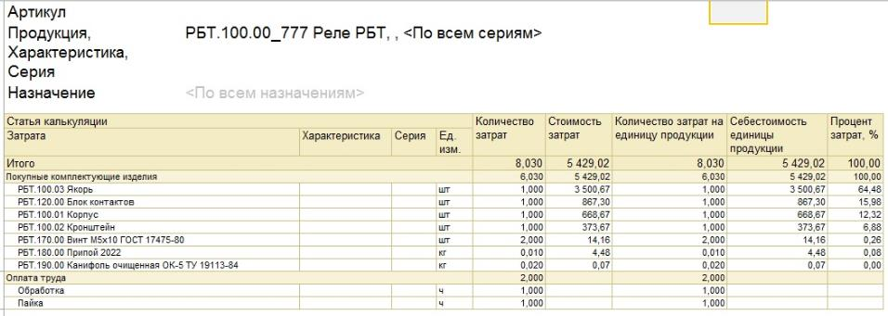
ОБСУЖДЕНИЕ С ЗАКАЗЧИКОМ СКВОЗНОГО ПРИМЕРА

Slide 28
ИТОГИ СКВОЗНОГО ПРИМЕРА
Формирование концептуального представления о системе 1С:ERP – не абстрактное (производство табуреток), а конкретное – на Ваших данных
Запуск «мыслительного процесса» – выявление всех явных несоответствий системы с процессами на предприятии
Понимание, что тезис «начнем работать на типовой системе, потом разберемся» – утопия.
Понимание, что 1С:ERP скорее вам подходит или НЕ подходит.

Slide 29

С ЧЕГО НАЧАТЬ ПРОЕКТ?
Начнем автоматизировать с бухучета!
Наибольшая проблема для нас – планирование
Наше предприятие нуждается в комплексной автоматизации

Slide 30
ДОРОЖНАЯ КАРТА РЕАЛИЗАЦИИ
ПРОЕКТА КОМПЛЕКСНОЙ АВТОМАТИЗАЦИИ НА БАЗЕ 1C:ERP

Slide 31

НАШ РЕАЛЬНЫЙ КЕЙС, ПРЕДПОСЫЛКИ
Предприятие осуществляет инвестиции в создание нового производства на промышленной площадке в другом регионе.
Для четырехкратного увеличения объемов производства нужны новые инструменты информатизации управления.
Ключевая проблема: отсутствие инструментария для целостного управления деятельностью повышает риски не достичь поставленных целей по масштабированию бизнеса, что в свою очередь не позволит исполнять заказы в срок и обеспечить возврат на вложенные акционерами средства.

Slide 32

ГЛАВНОЕ «ЗАЧЕМ»?
Снизить риски проекта внедрения 1C:ERP, получить результат от инвестиций для бизнеса, внедрить с первого раза.
Другие зачем:
Получить управляемый проект, а значит, повысить шансы на успех и результативность проекта.
Определить границы проекта: процессные, функциональные, организационные.
Снизить риски неверного выбора исполнителя для комплексного проекта.

Slide 33
ПРОЦЕССЫ #1
Управление нормативно-справочной информацией (НСИ)
Долгосрочное и краткосрочное планирование: продаж, закупок, производства
Управление продажами, заказами клиентов, отгрузками, передача заказов в производство
Управление закупками
Диспетчирование производства и сменно-суточное планирование
Оперативный учет: складская и производственная логистика, прослеживаемость

Slide 34
ПРОЦЕССЫ #2
Управление качеством
Регламентированный учет
Управленческий учет затрат, себестоимость
Финансовое планирование (бюджетирование) и отчетность
Кадровый учет и расчет заработной платы

Slide 35
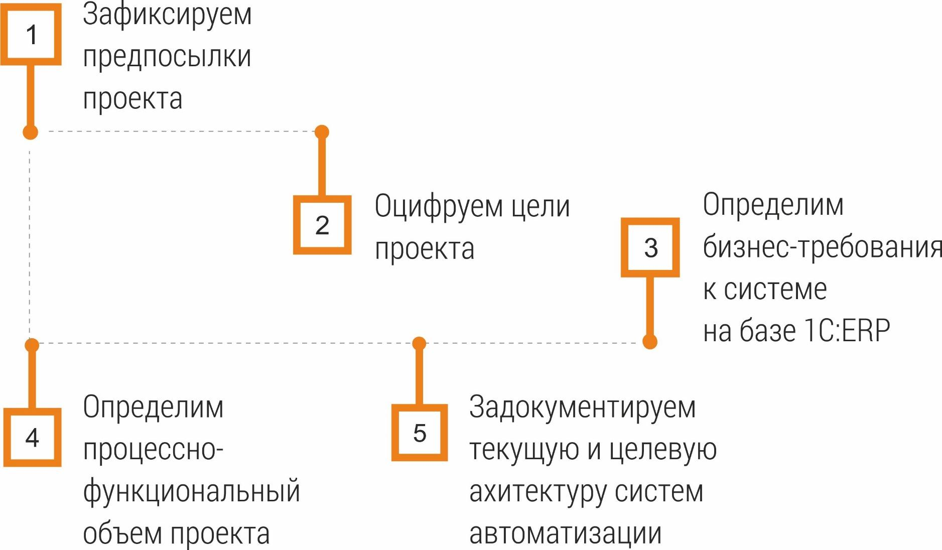
ЧТО БУДЕМ ДЕЛАТЬ?

Slide 36
ФРАГМЕНТ ДОКУМЕНТА (ПРИМЕР)
Требования к отражению данных по заработной плате в управленческом учете
Данные управленческого учета по заработной плате основаны на прогнозных начислениях, изначально формируемых на уровне 1С:ЗУП:
1. Выполняется формирование прогнозных начислений ФОТ, не влияющих на регламентированный учет:
1.1 Учет оплаты за основное отработанное время (оплата по окладу, оплата по часовой тарифной ставке, доплаты за ночное время, доплаты за сверхурочные часы, надбавки, премии);
1.2 Учет оплаты неотработанного времени (Отпуска, компенсационные выплаты, выплаты за счет ФСС);
1.3 Учет удержаний (НДФЛ, удержания по исполнительным листам, удержания за бланки трудовых книжек).
2. Выполняется формирование прогнозных расчетов на ФОТ:
2.1 Расчеты резервов (резервов по отпускам, резерв по бонусам);
2.2 Расчеты налогов и взносов.
3. Выполняется формирование прогнозного отражения расчетов по заработной плате по способам учета, для дальнейшего отражения на счетах в системе управленческого учета.
3.1 Прогнозное отражение выполняется с уровнем аналитики, сопоставимым с регламентированным учетом;
3.1.1 Единый набор способов отражения заработной платы в учете;
3.1.2 Единый набор подразделений;
3.1.3 Единая структура МВЗ, ЦФО, Юнитов, Департаментов, Вертикалей.

Slide 37
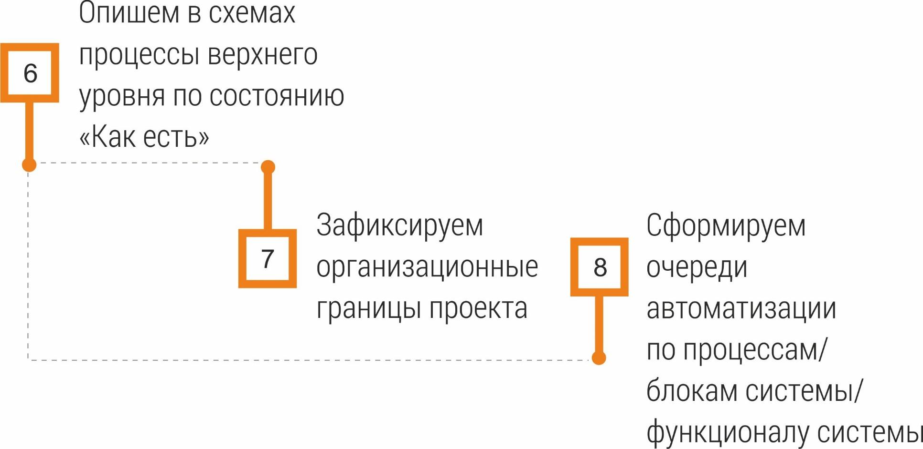
ЧТО БУДЕМ ДЕЛАТЬ? #2

Slide 38
ФРАГМЕНТ ДОКУМЕНТА (ПРИМЕР)
Очередь автоматизации | Направление автоматизации | Владельцы процесса
I очередь | Сопровождение конструкторско- технологической подготовки производства | Конструкторский отдел, Технологический отдел
 | Учет материальных потоков: централизованное управление ТМЦ | Материальные склады
 | Ведение казначейства | Подразделения-инициаторы платежей, Финансовая дирекция
II очередь | Планирование производственной программы: Формирование Сводной материальной ведомости, подетальных планов | Планово-диспетчерский отдел
 | Проведение учетных операций (связанных с производством) | Цеховые мастера, Начальник производства
 | Учет материальных потоков: отпуск в производство ТМЦ по Срокам годности и Партии | Планово-диспетчерский отдел
III очередь | Бухгалтерский и налоговый учет | Бухгалтерия
 | Калькуляция себестоимости выпуска | Финансовая дирекция

Slide 39
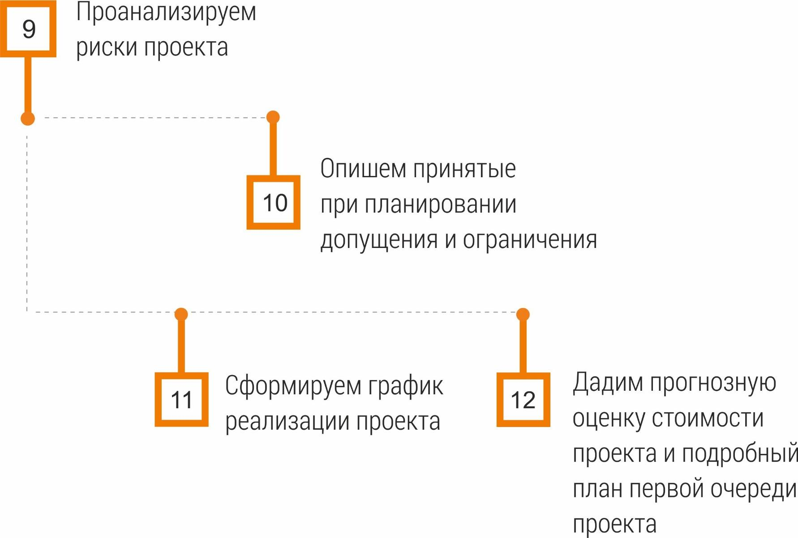
ЧТО БУДЕМ ДЕЛАТЬ? #3

Slide 40

ОГРАНИЧЕНИЯ И ДОПУЩЕНИЯ
Нет детальных схем бизнес-процессов «как есть».
Только процессы, требующие доработки.
Не проводится функциональное моделирование и разработка примера на данных клиента.
Исследуем только те процессы основной деятельности, которые будем автоматизировать.

Slide 41

КАК БУДЕТ ПОСТРОЕНА РАБОТА
Формирование рабочей группы с двух сторон.
Очные визиты на предприятие. Сбор данных для анализа.
Уточнение и дополнение информации по Skype.
Разработка дорожной карты.
Согласование документа.
Очная презентация результатов
руководству.

Slide 42
РЕАЛИЗОВАННЫЙ КЕЙС. РЕЗУЛЬТАТЫ.
Формализованы цели проекта.
Описаны бизнес-требования по функциональным блокам.
Описаны особенности существующих процессов в контексте планируемой автоматизации.
Проанализированы риски проекта.
Получена оценка по срокам и стоимости.
Клиент отказался от реализации проекта собственными силами и привлек исполнителя с опытом и методологией.
Разработана целевая архитектура бизнес-приложений.
Проект разбит на очереди. Получено понимание, какие будут результаты у каждой очереди, а также чего НЕ будет.

Slide 43

КАК ОПРЕДЕЛИТЬ СТОИМОСТЬ
По результатам формирования дорожной карты дана стоимость и сроки первой очереди автоматизации в формате min-max
Определены потребности по закупки ПО, лицензий,
аппаратной инфраструктуры
Даны ориентировочные сроки и стоимость следующих
очередей/всего проекта в формате min-max

Slide 44

КЛЮЧИ К УСПЕХУ
Ясное целеполагание
Удовлетворенность и управление ожиданиями
Вовлеченность руководства
Проектная команда со стороны заказчика и исполнителя с необходимыми: квалификацией – опытом – отношением
Управление рисками
Концептуальное понимание системы 1C:ERP
Четкие границы проекта.
Дорожная карта.

Slide 45
























КЛЮЧЕВЫЕ ПАРТНЕРЫ

